Slide 1
UI/UX 요구 분석
이름 : 이정찬

Slide 2

분석할 사이트 : 소이정
https://soijeong.com/
위 사이트의 목적 : 회사 홈페이지 제작, 모바일 app개발, 편집디자인
이 사이트의 사이트 맵 :
총 페이지의 개수 : 7개
페이지 이름 :
소이정 디지털&디자인 에이젼시
소이정 About
소이정 우리가 잘하는 일
소이정 스토리
소이정 포트폴리오
소이정 프로젝트 의뢰
소이정 채용

Slide 3
소이정 - 메인페이지 와이어프레임 작성
메인페이지의 스크롤이 긺으로 파워포인트에 따로 잘라서 작성가능

Slide 4
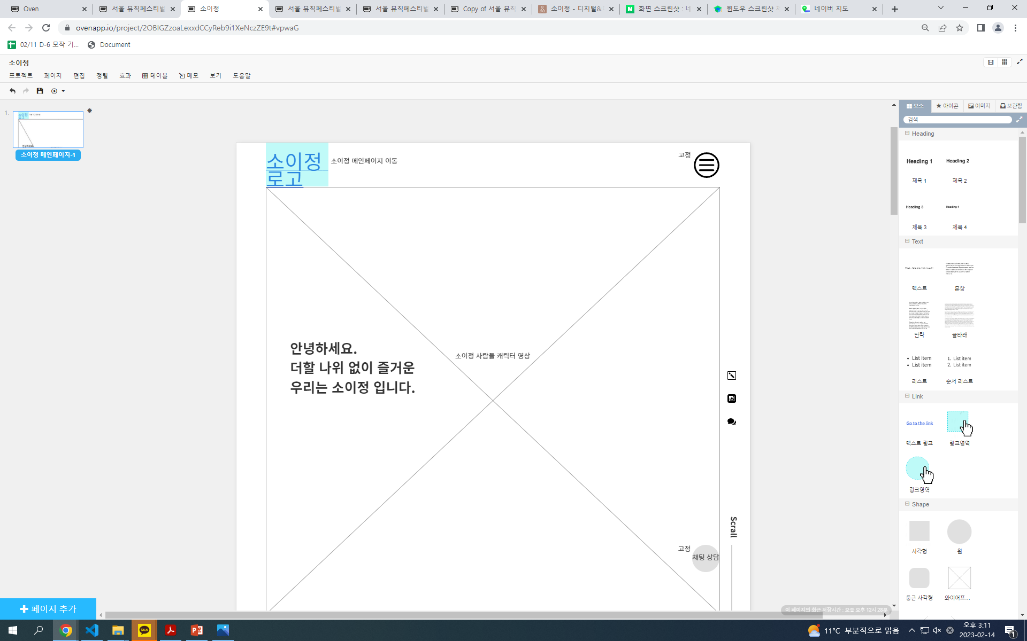
소이정 - 메인페이지 와이어프레임 작성

Slide 5
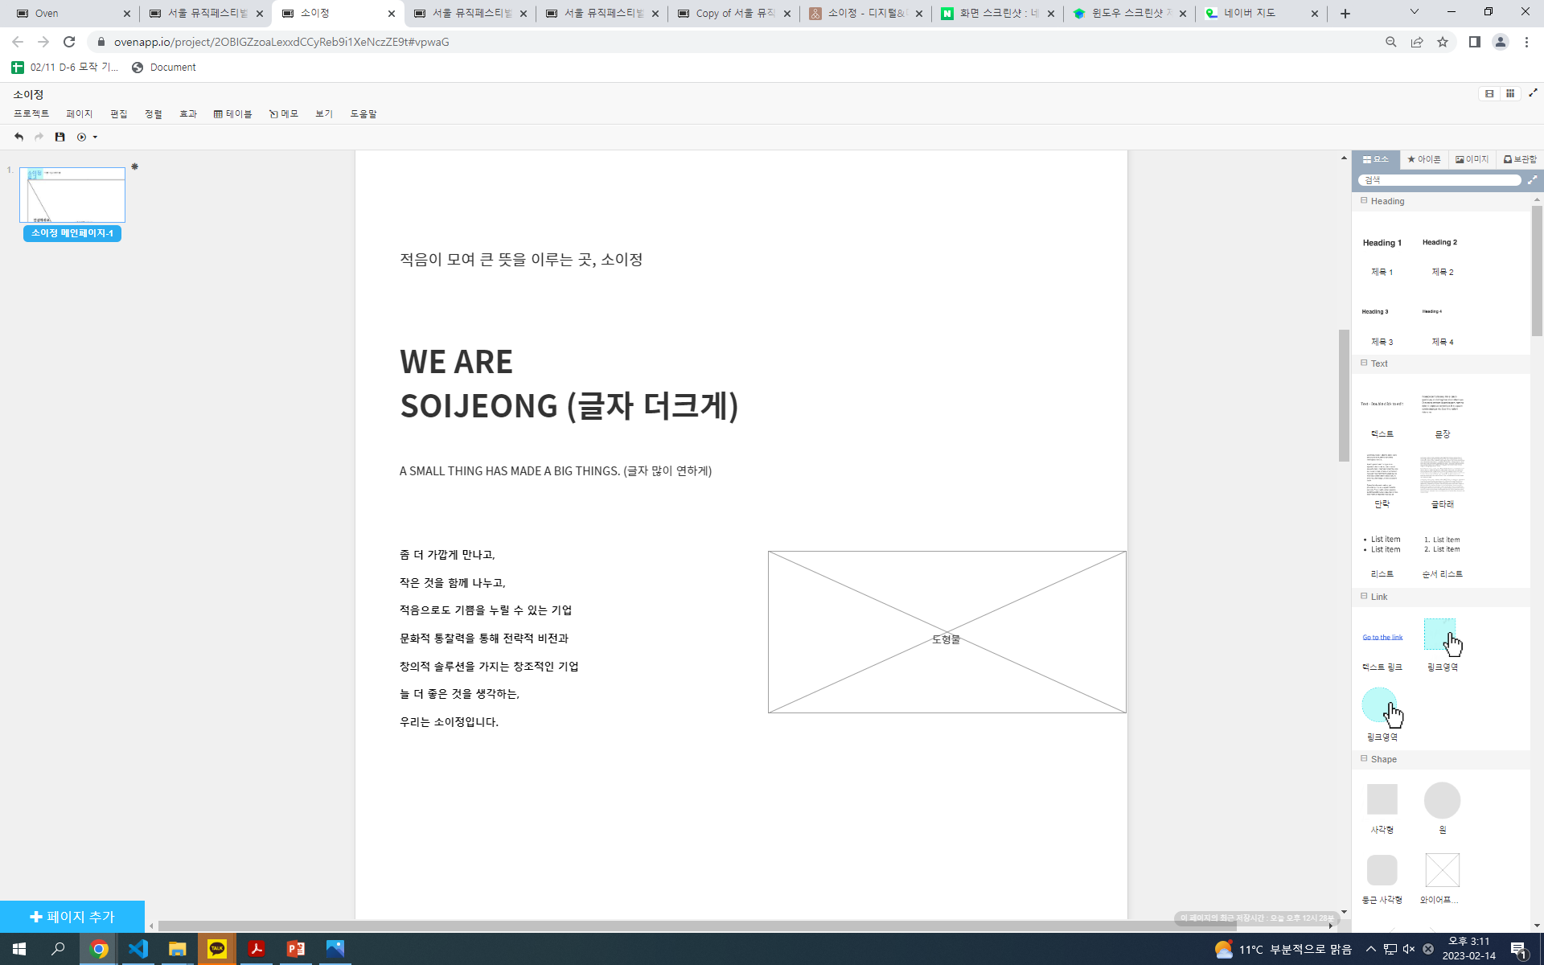

Slide 6
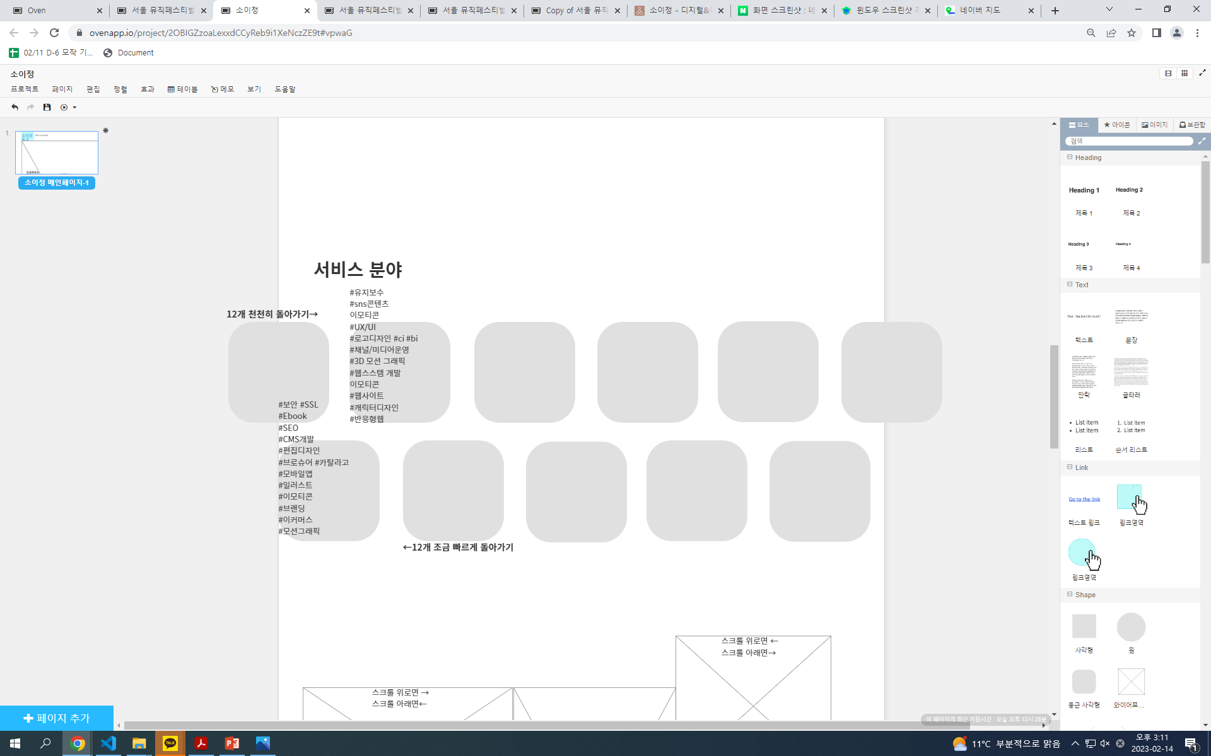

Slide 7
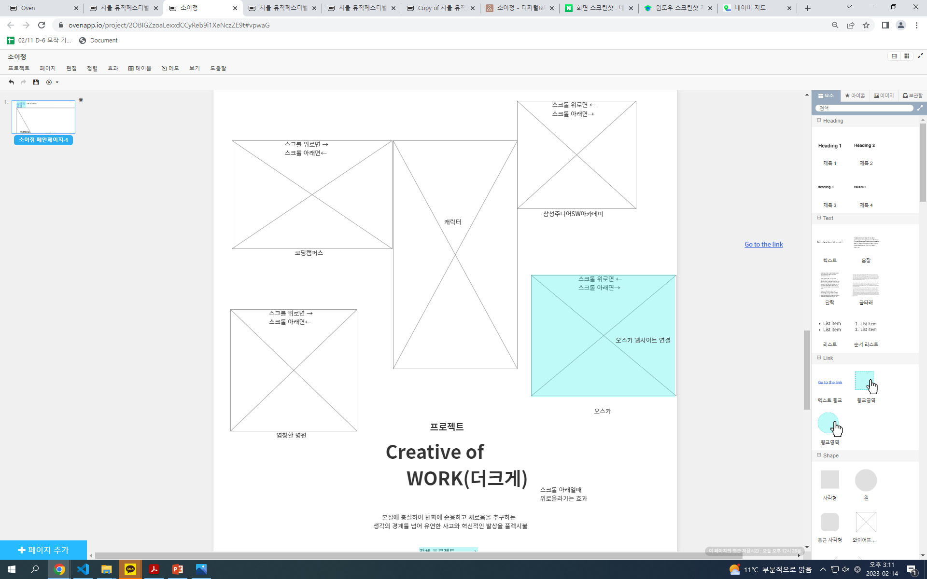

Slide 8
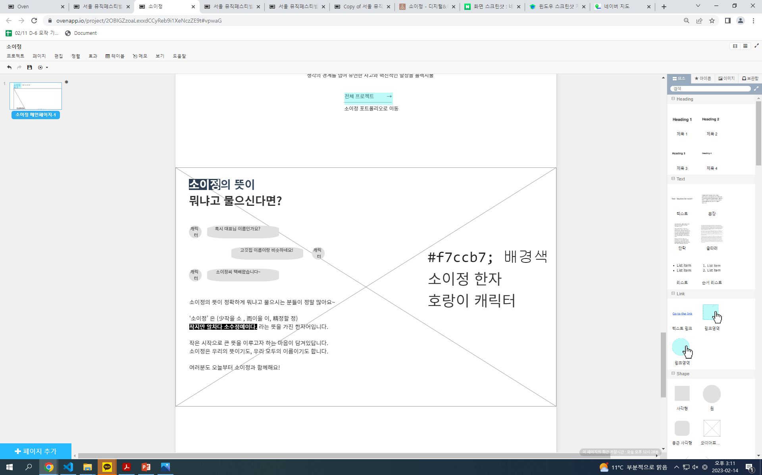

Slide 9
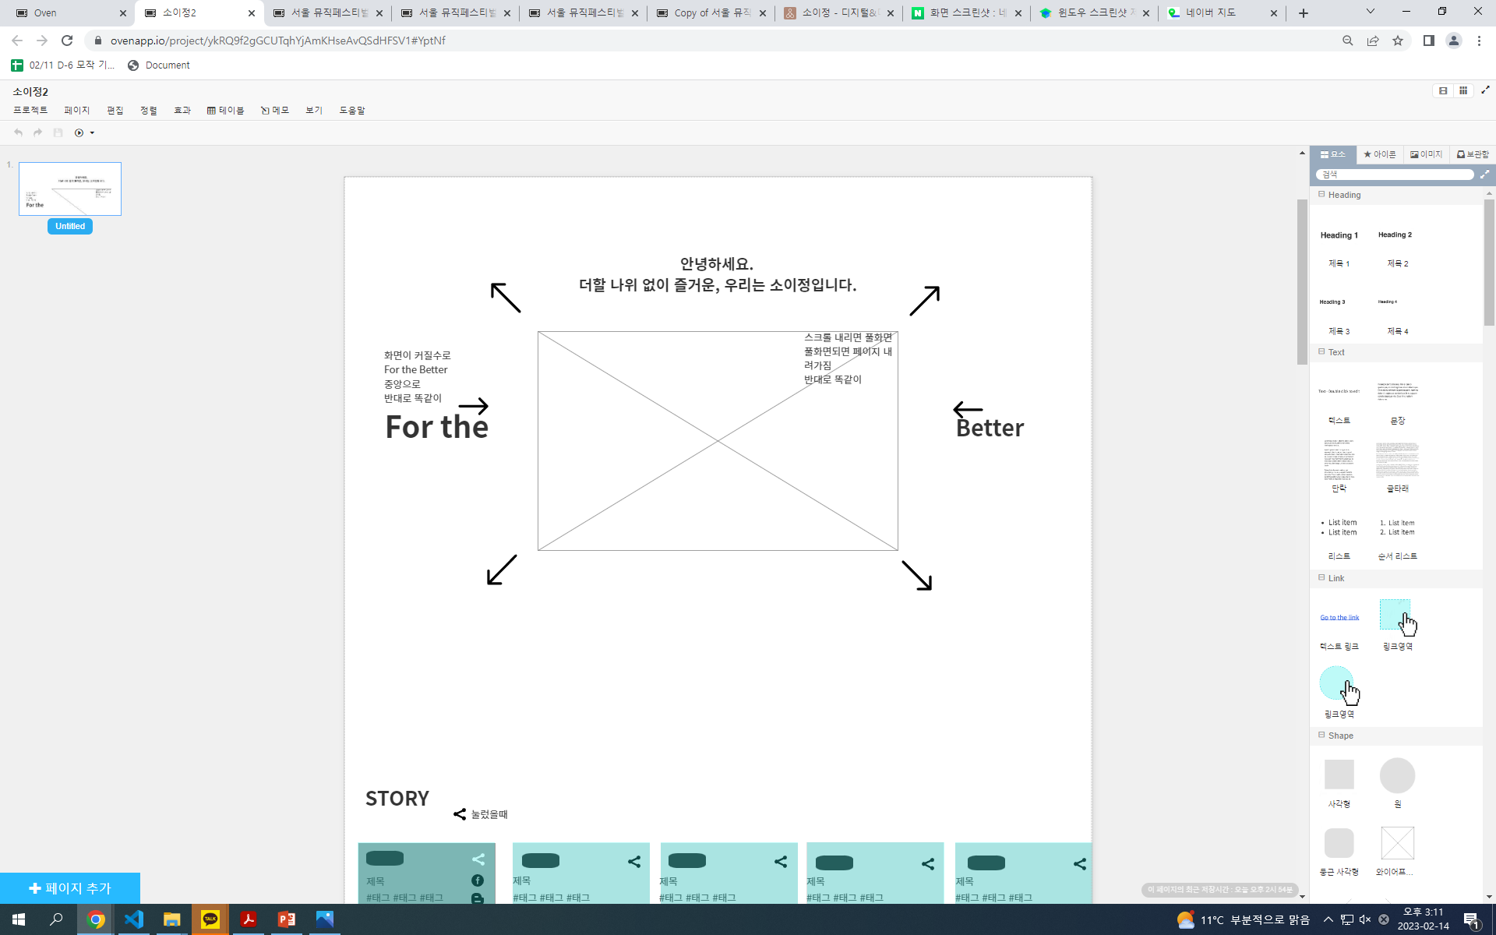

Slide 10
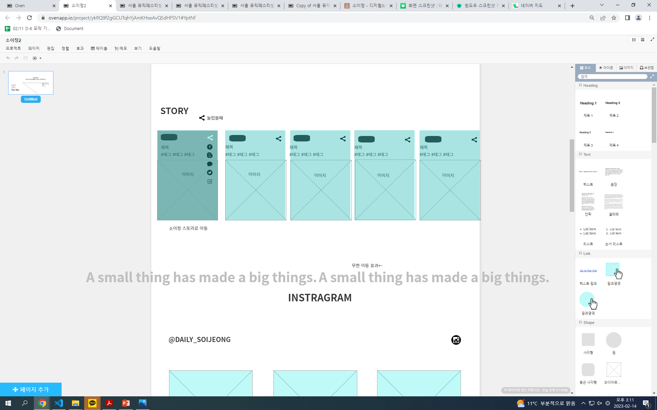

Slide 11
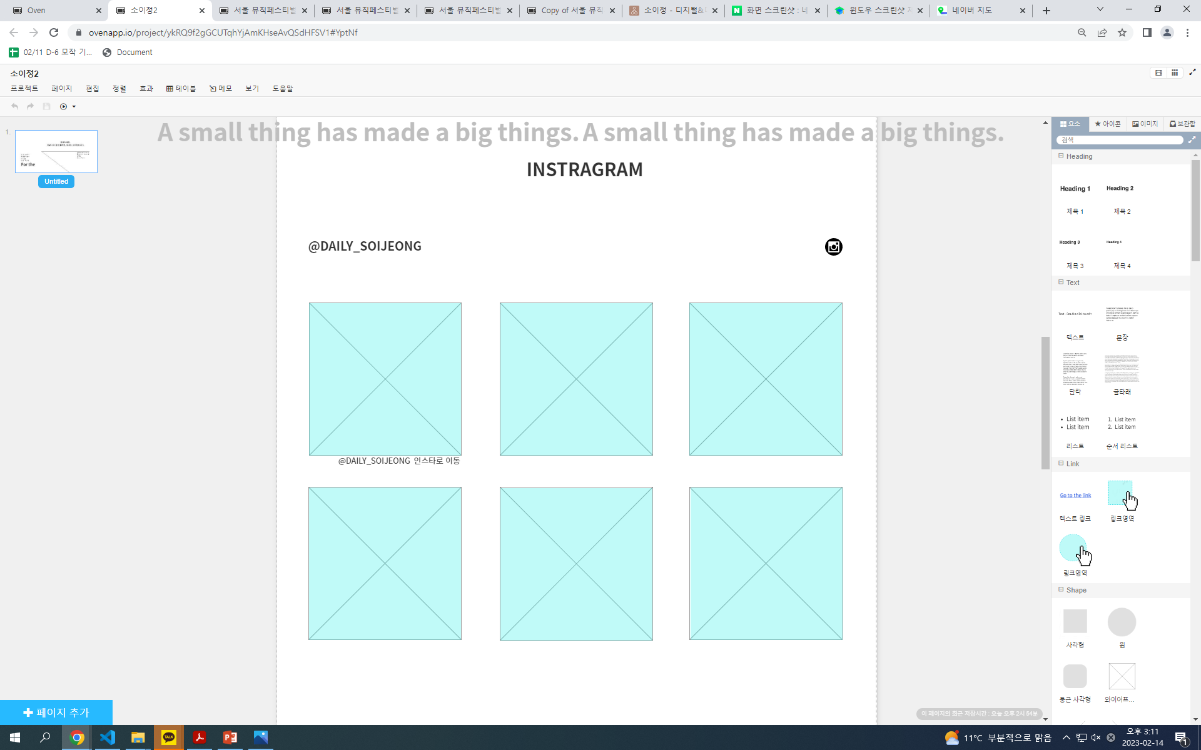

Slide 12
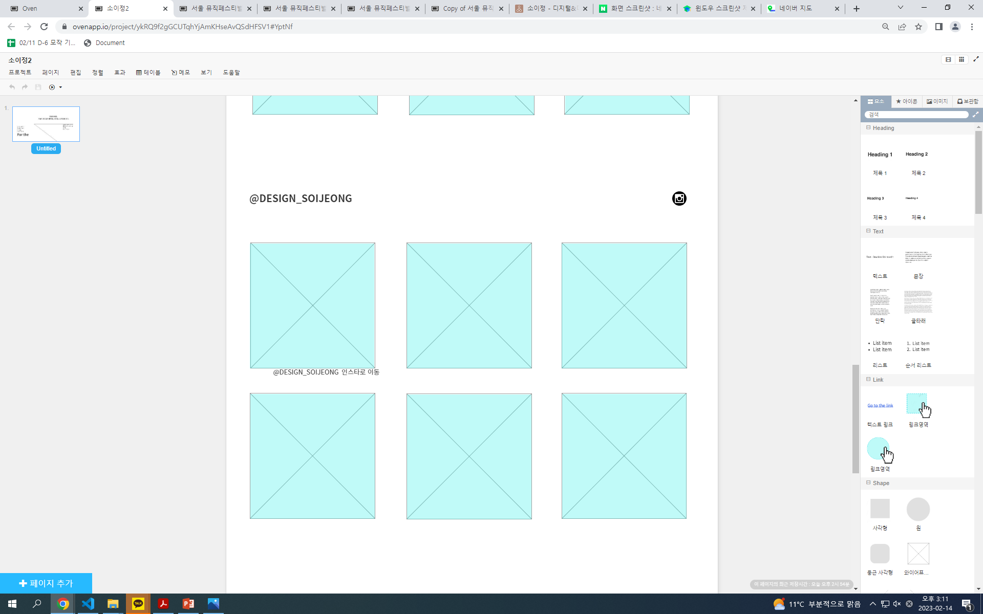

Slide 13
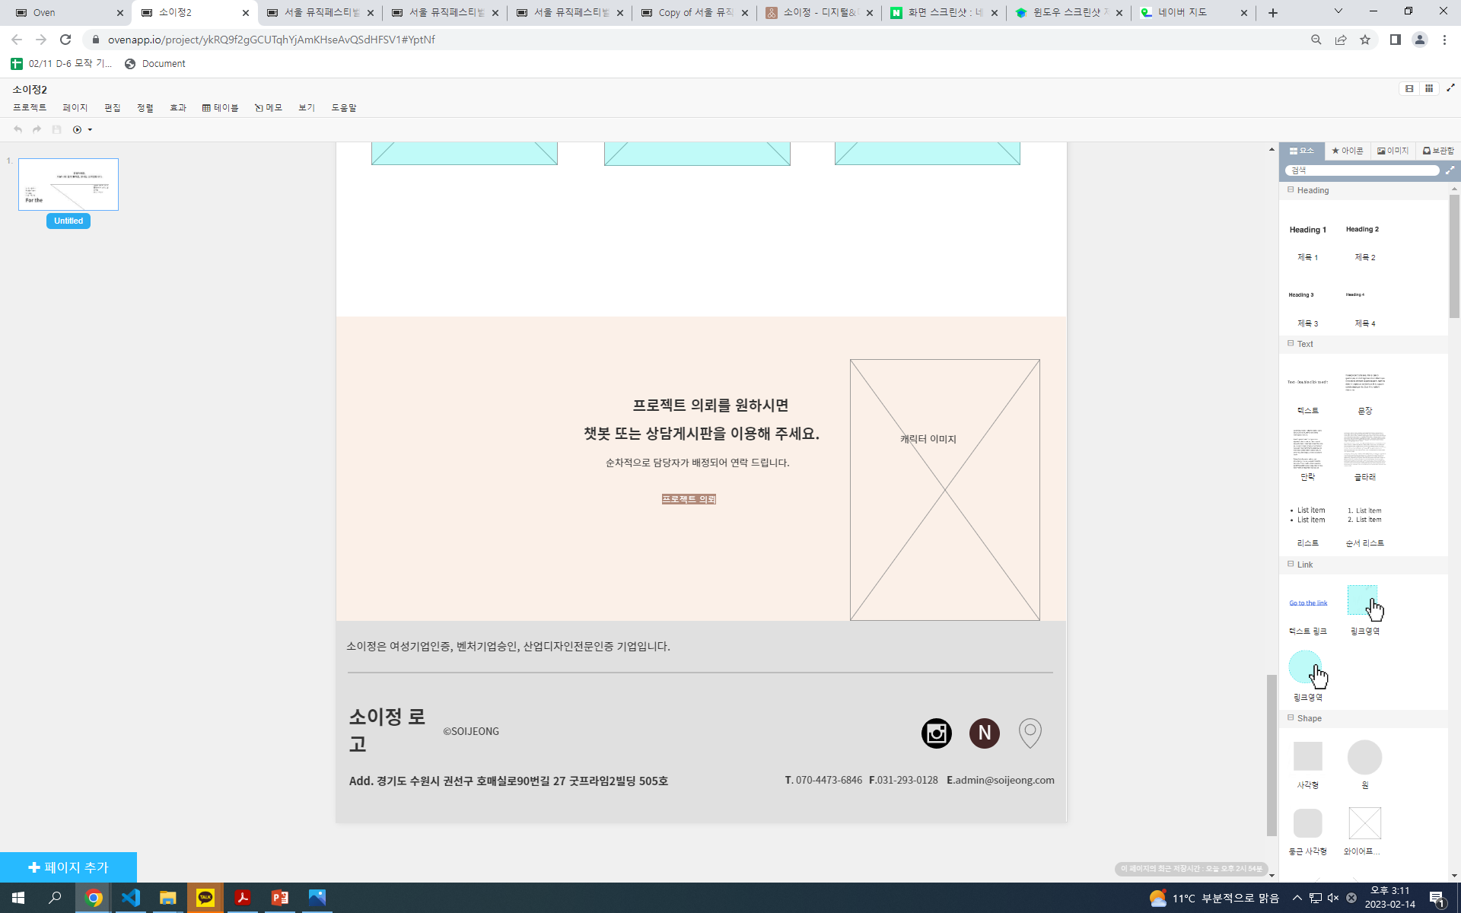

Slide 14
소이정 - 프로젝트의뢰페이지 와이어프레임 작성
https://soijeong.com/?p=41#

Slide 15
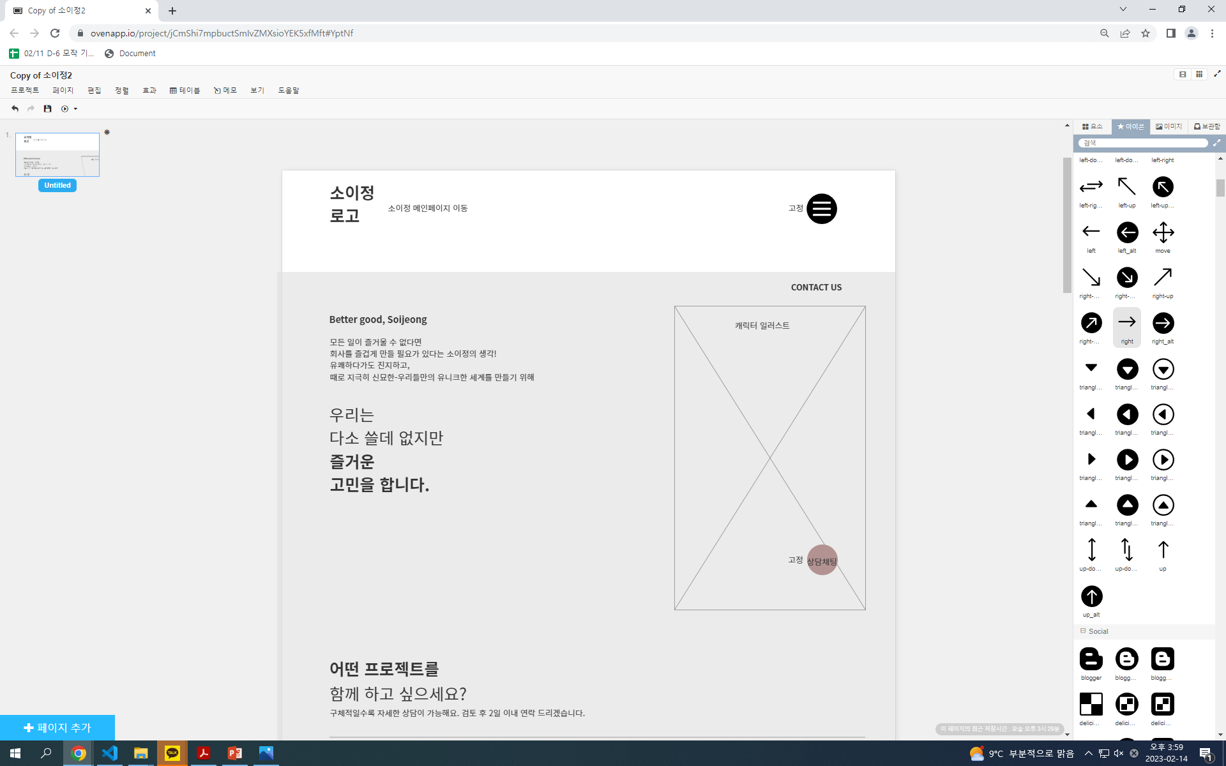

Slide 16
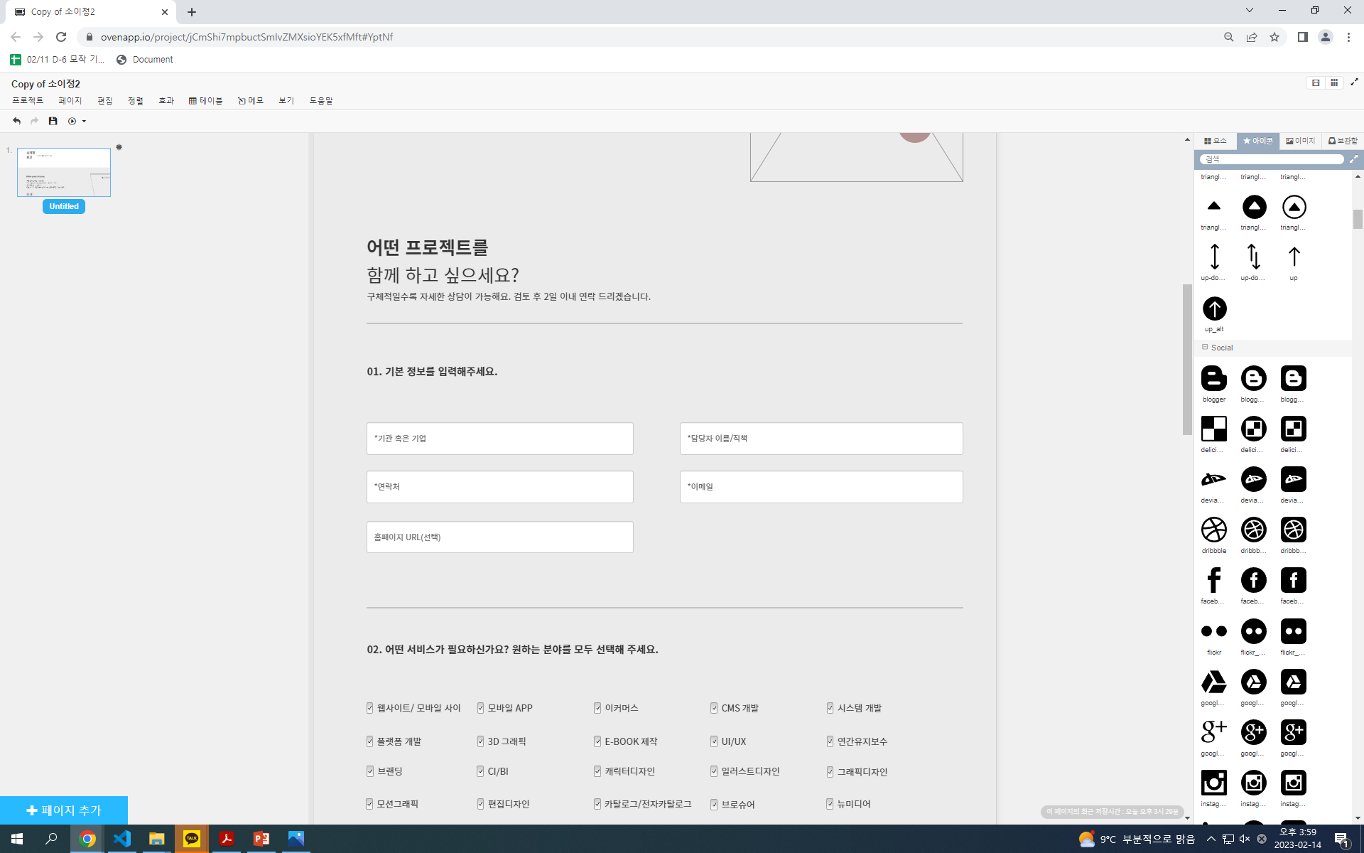

Slide 17
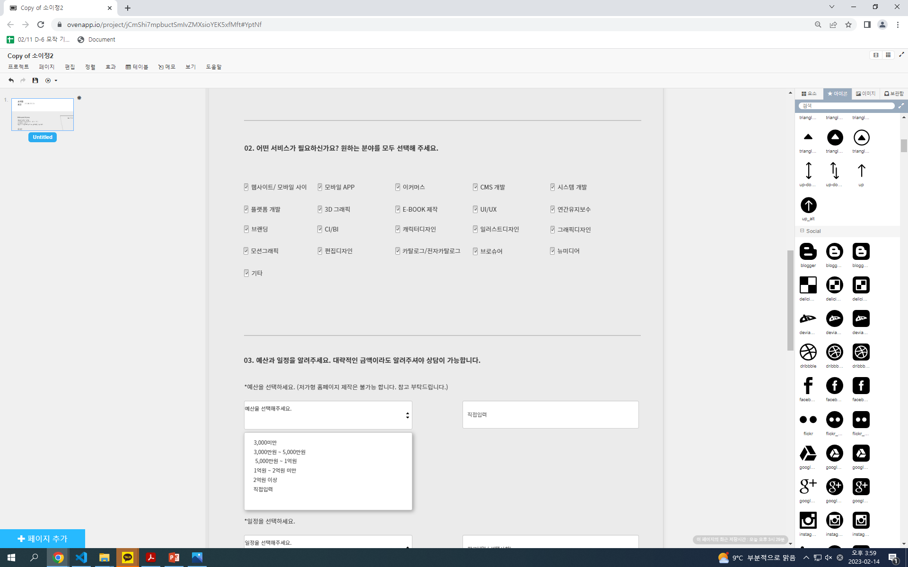

Slide 18
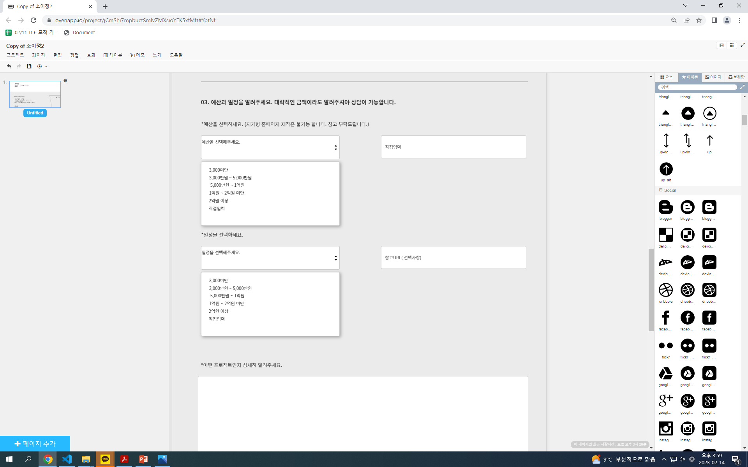

Slide 19
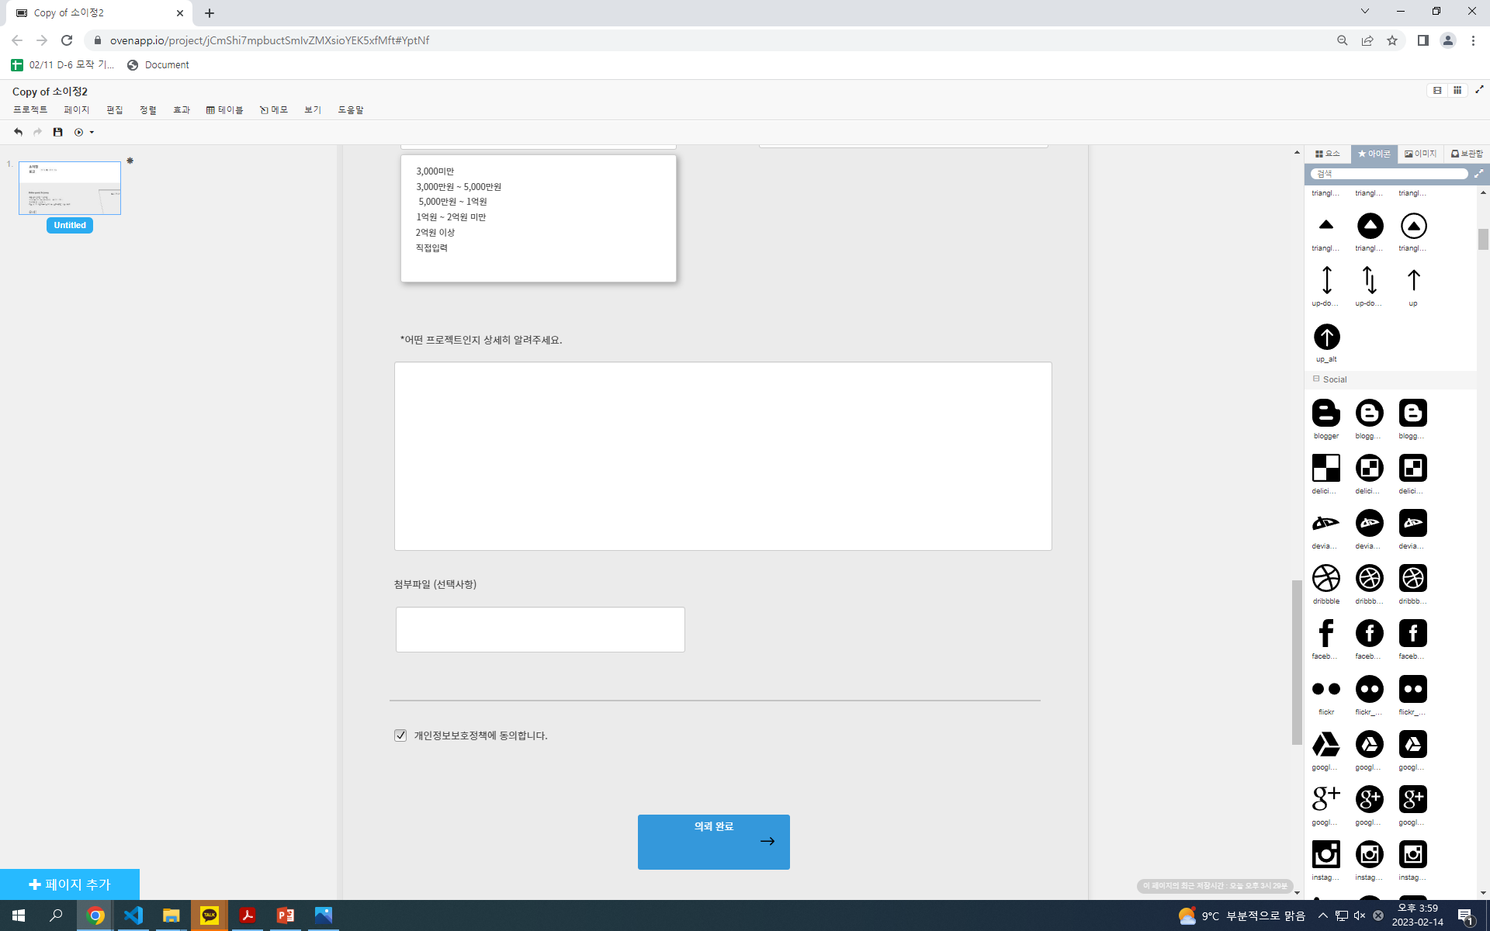

Slide 20
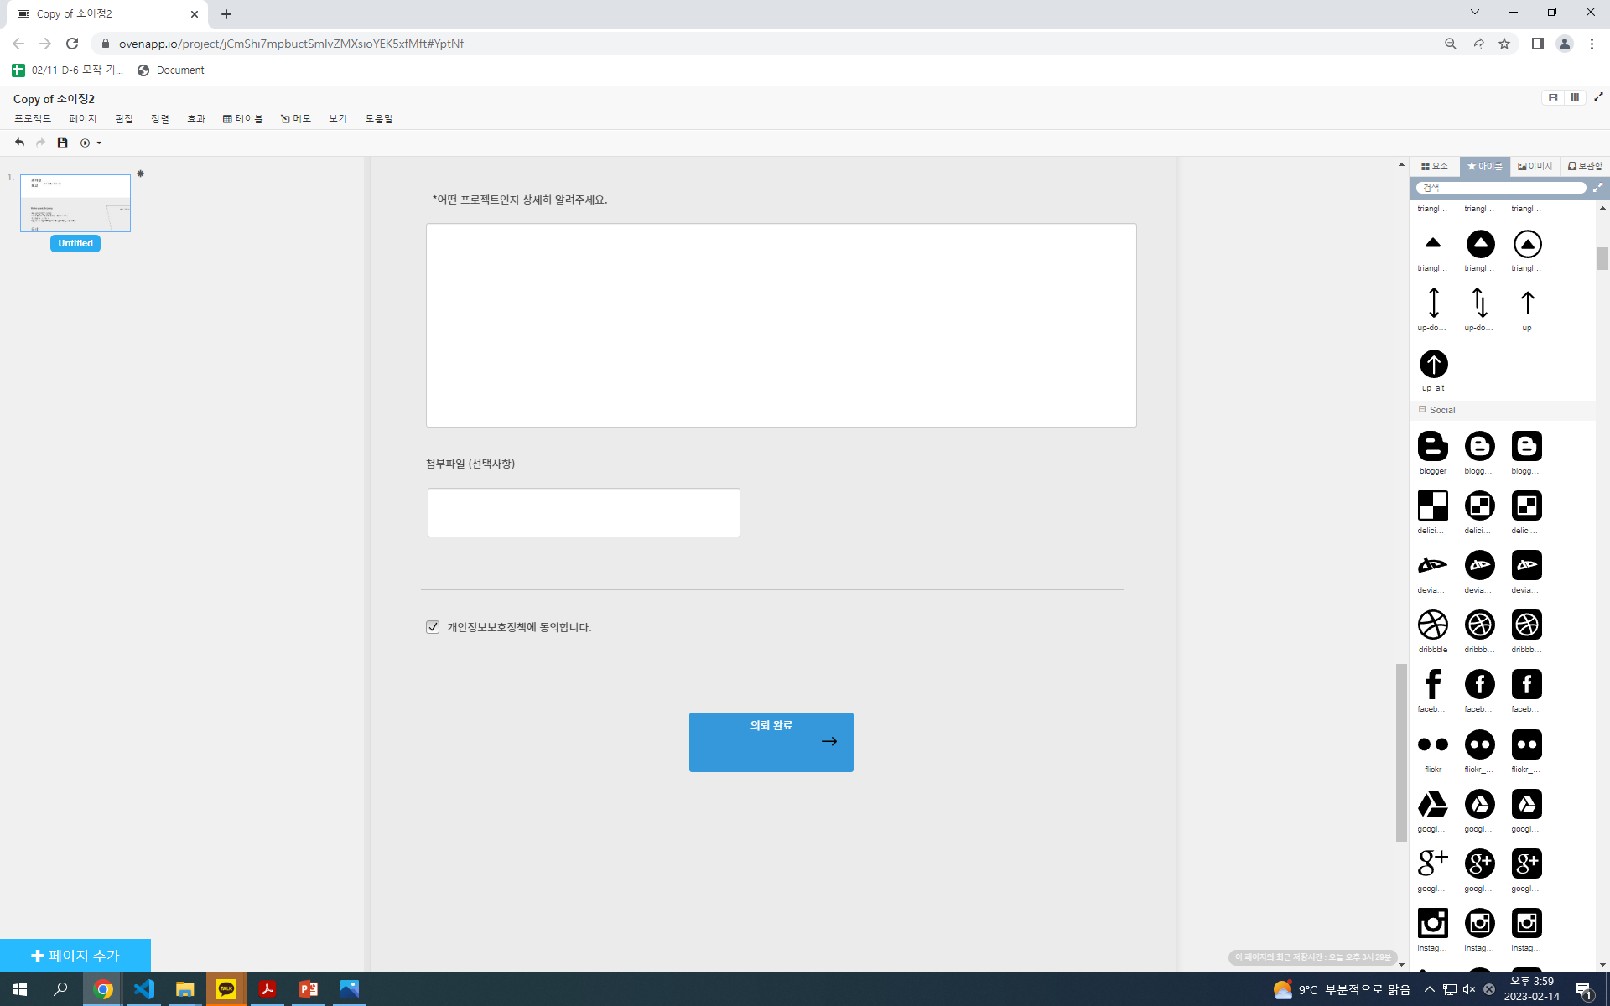

Slide 21
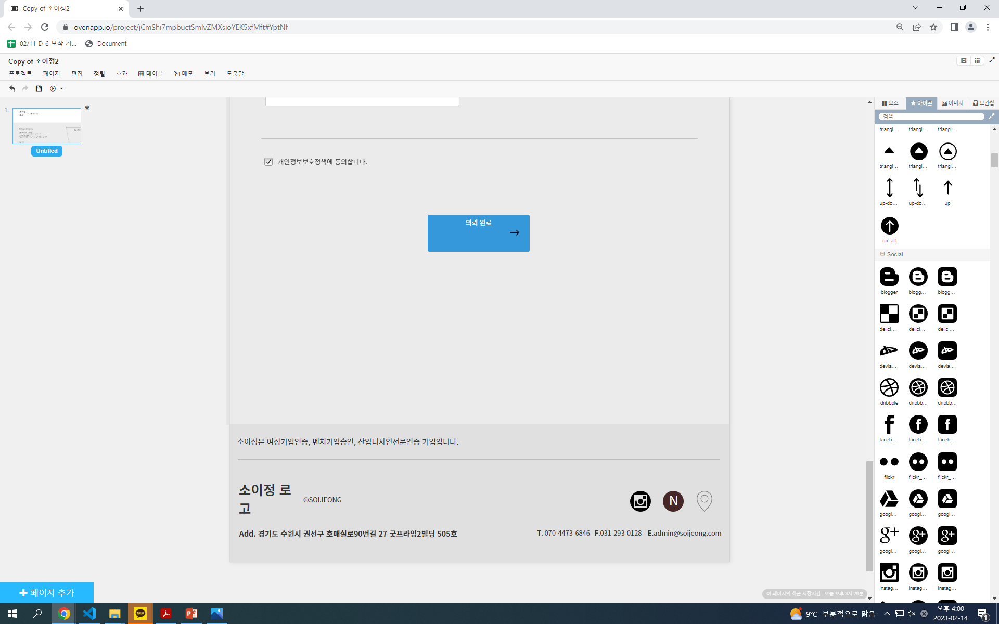

Slide 22

분석할 사이트 : 서울 뮤직페스티벌
https://www.seoulmusicfestival.co.kr/kor/
위 사이트의 목적 : 메인공연, 차세대 스타공연, 음악·뷰티 프로 그램, 체험 프로그램 등
총 페이지의 개수 : 6개
페이지 이름(스크린샷도 가능) :
2022 SEOUL MUSIC FESTIVAL 메인페이지 home
SMUF소개
라인업
프로그램
갤러리
커뮤니티

Slide 23
서울 뮤직페스티벌 - 메인페이지 와이어프레임 작성

Slide 24
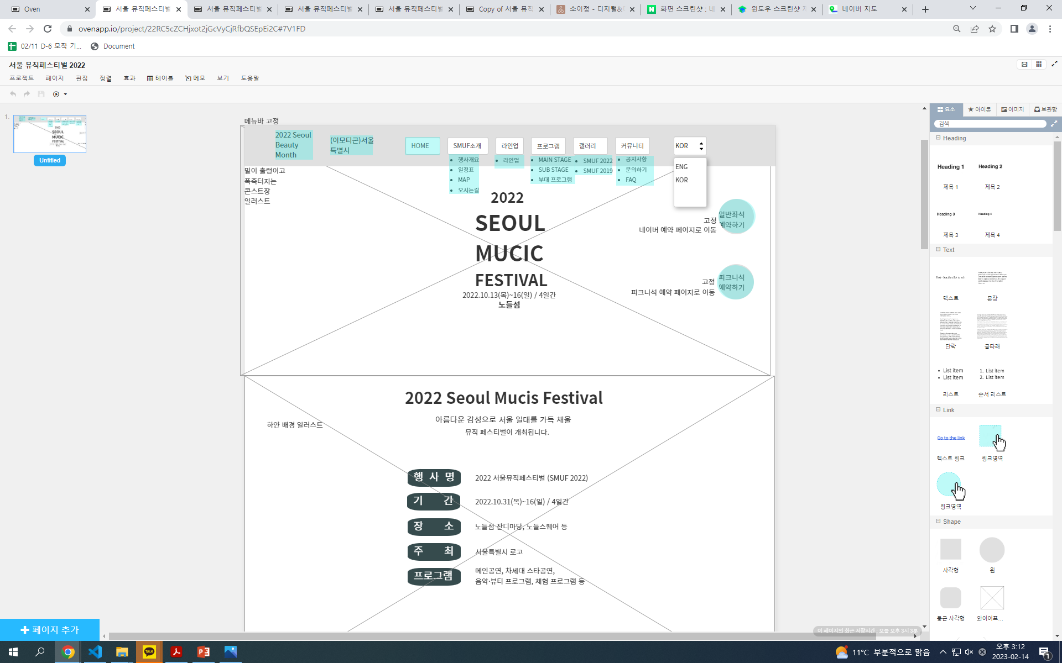

Slide 25
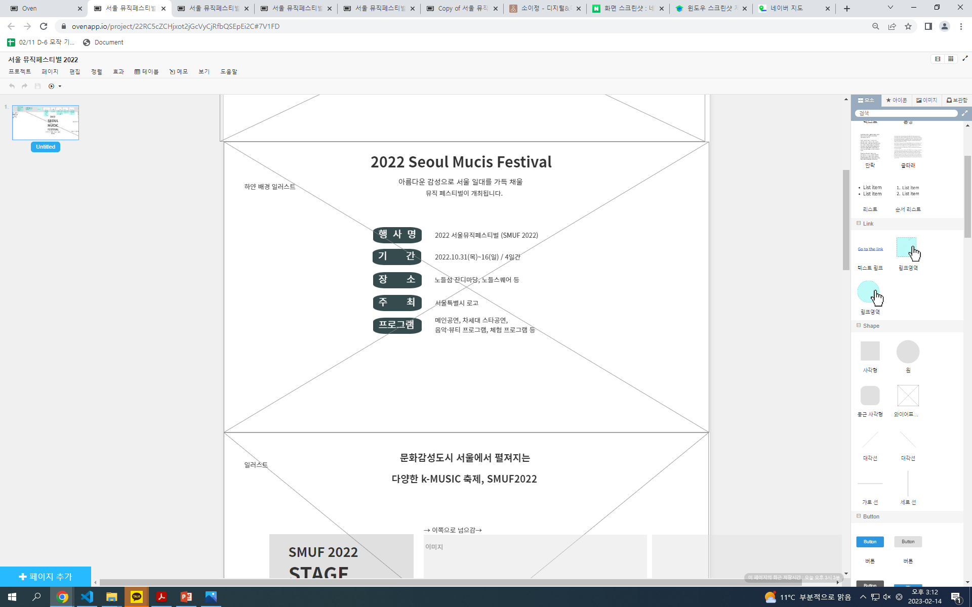

Slide 26
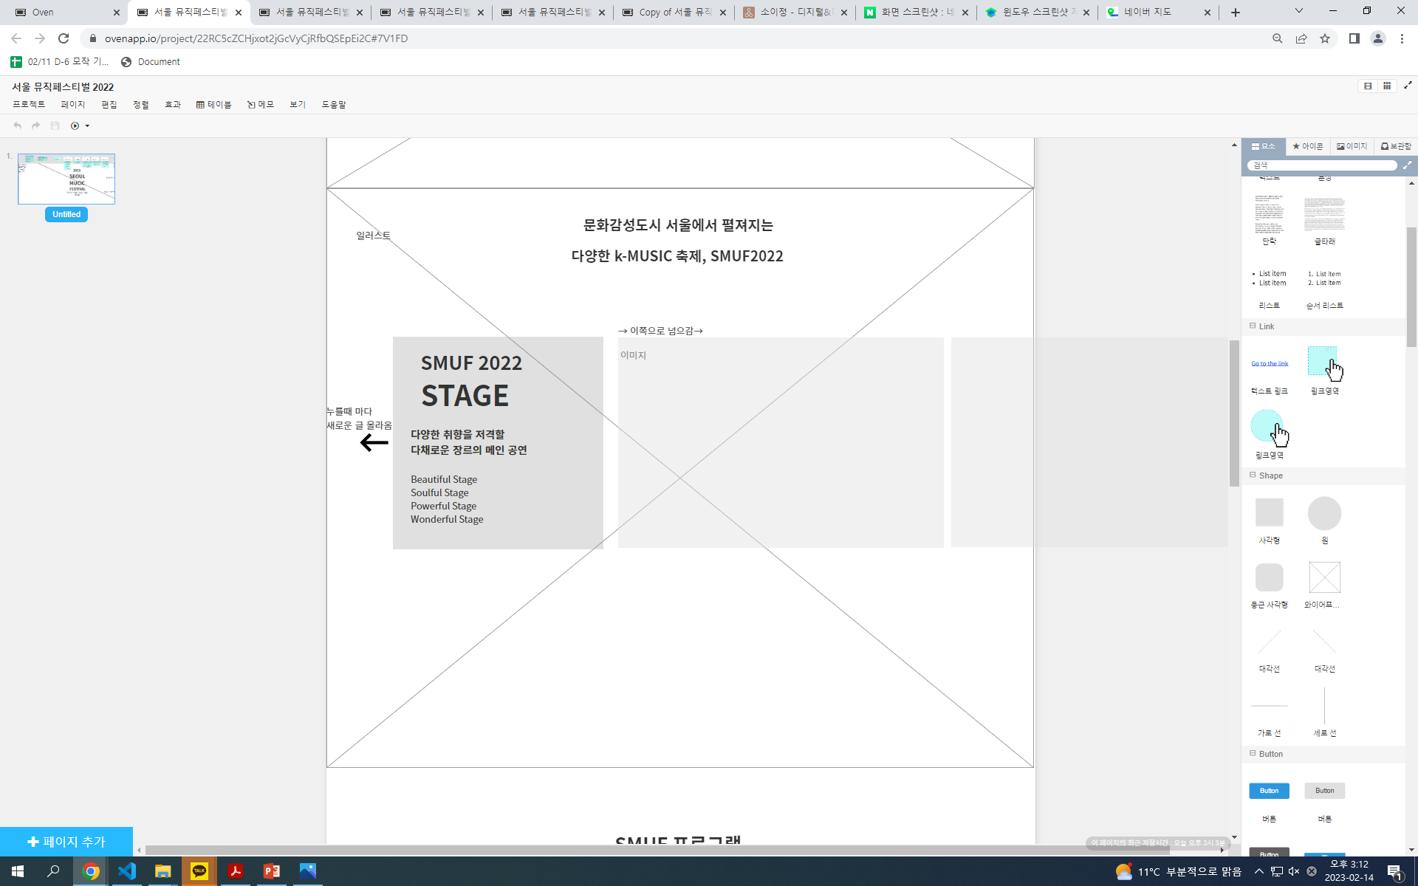

Slide 27
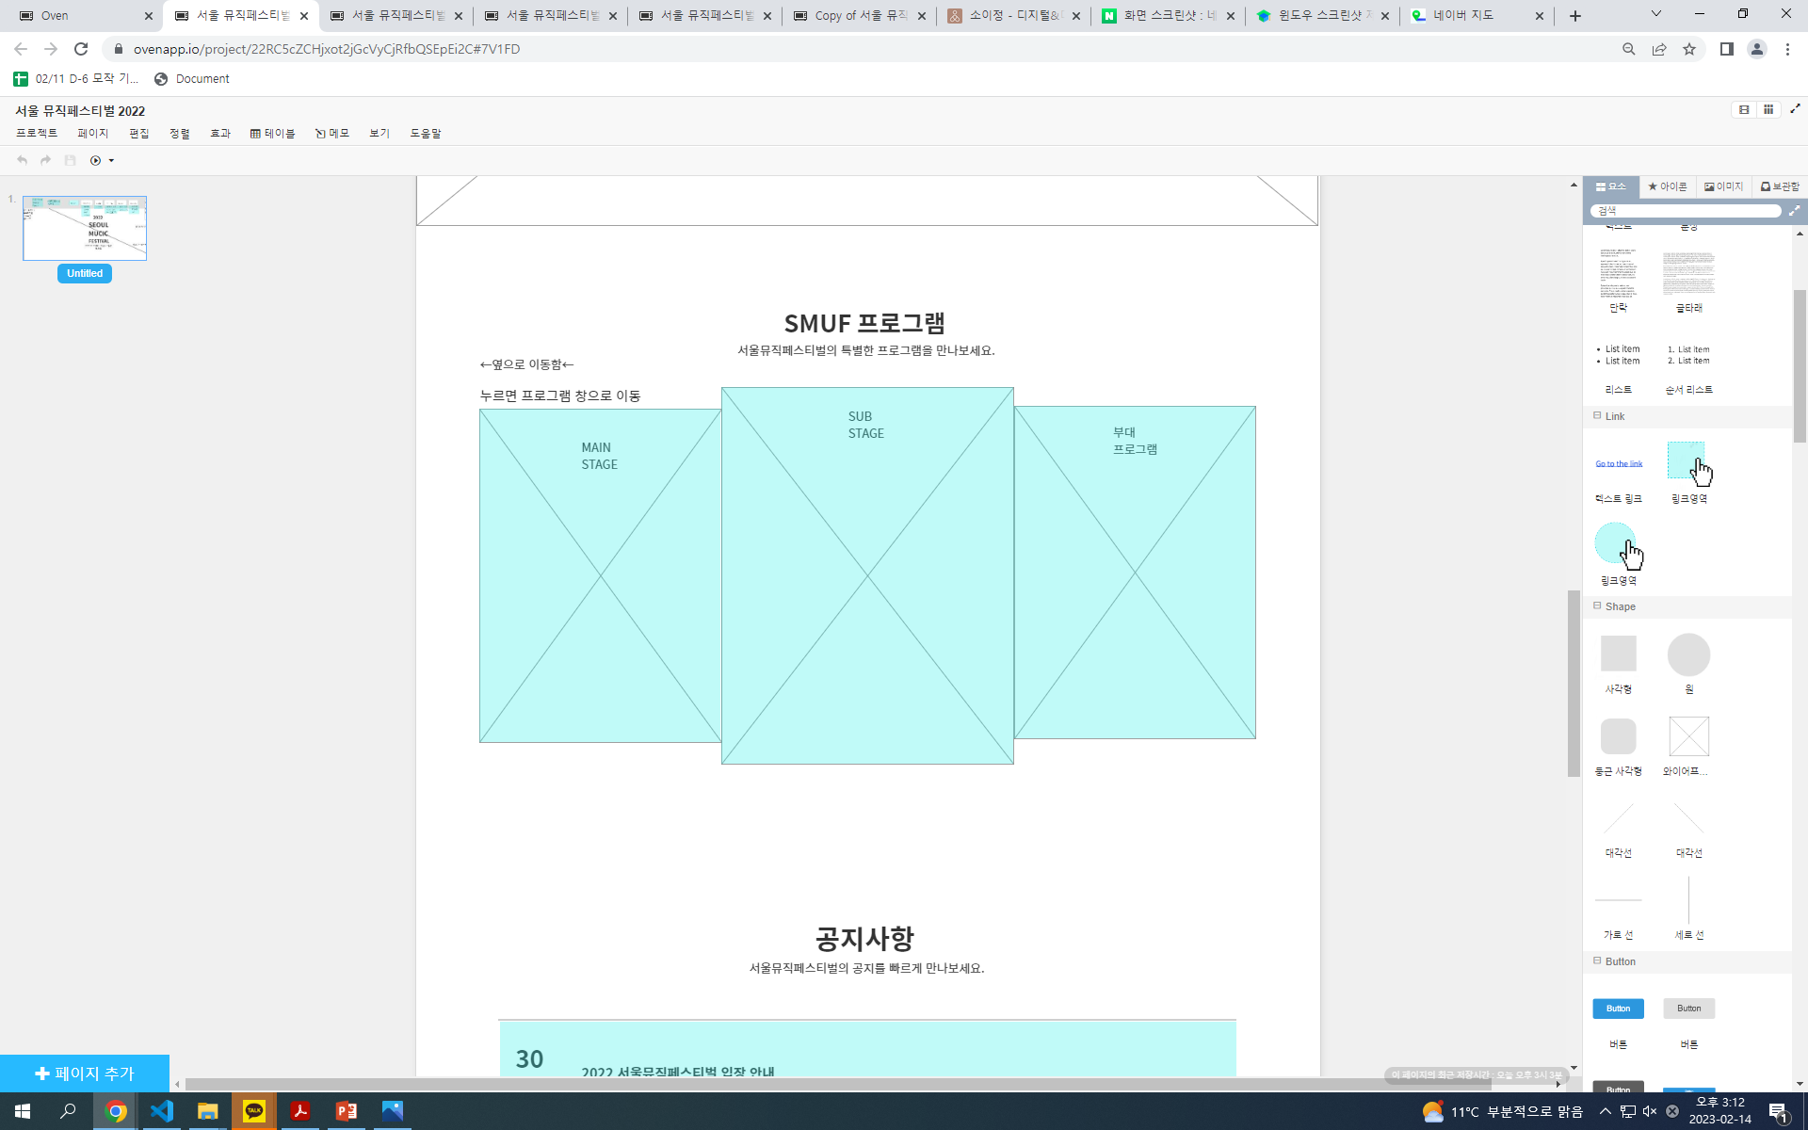

Slide 28
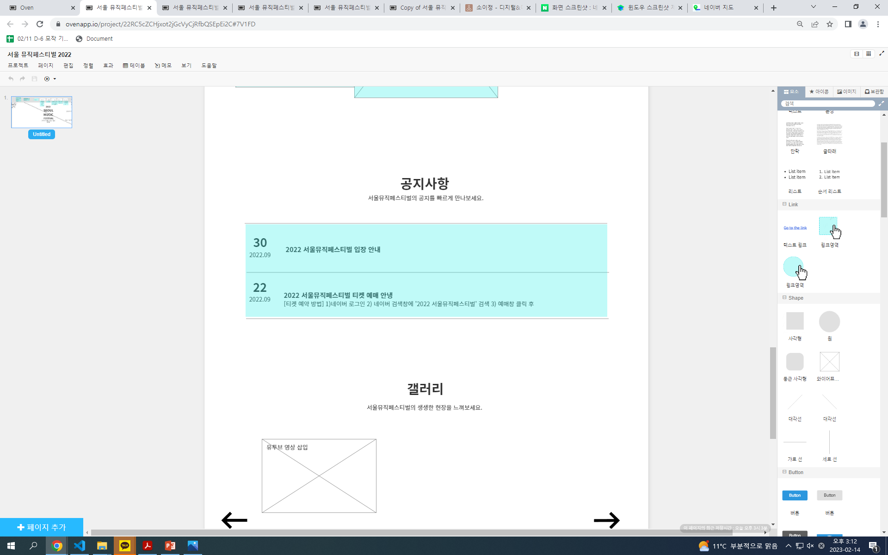

Slide 29
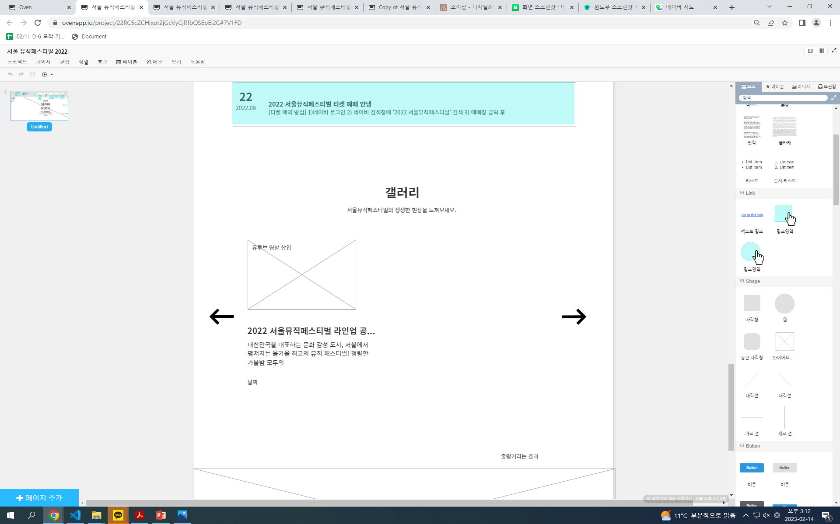

Slide 30
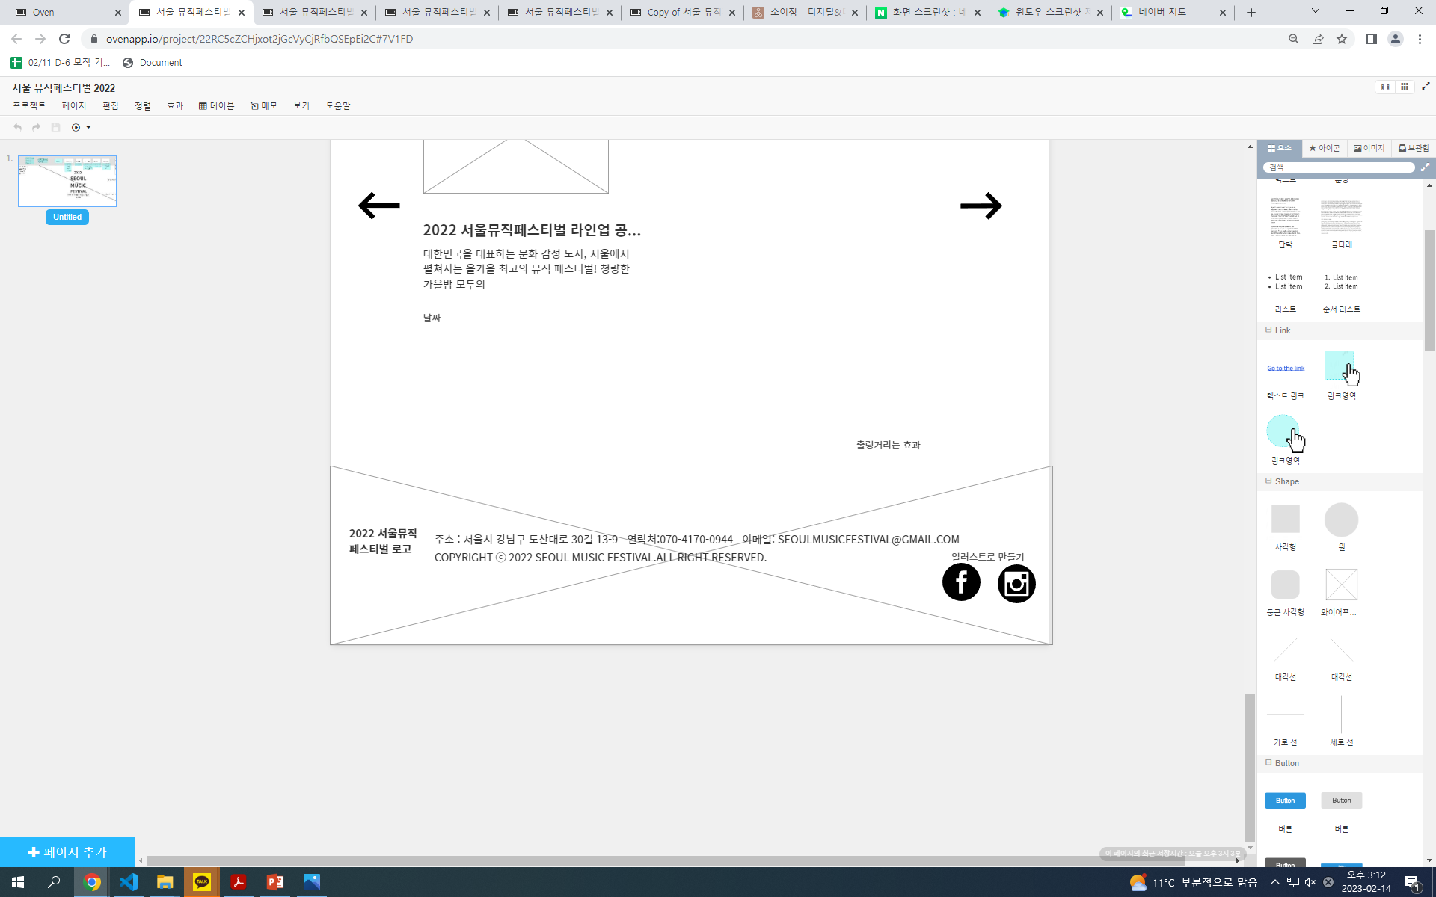

Slide 31
서울 뮤직페스티벌 - 문의하기페이지 와이어프레임 작성
https://www.seoulmusicfestival.co.kr/kor/community/inquiry.php

Slide 32
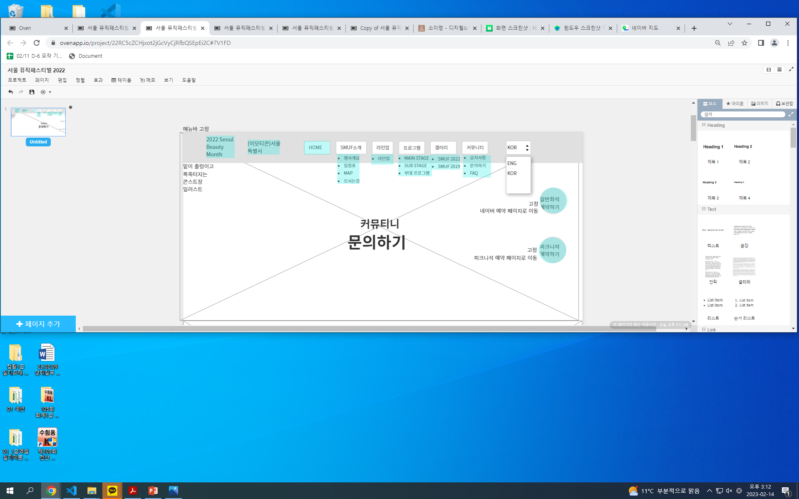

Slide 33
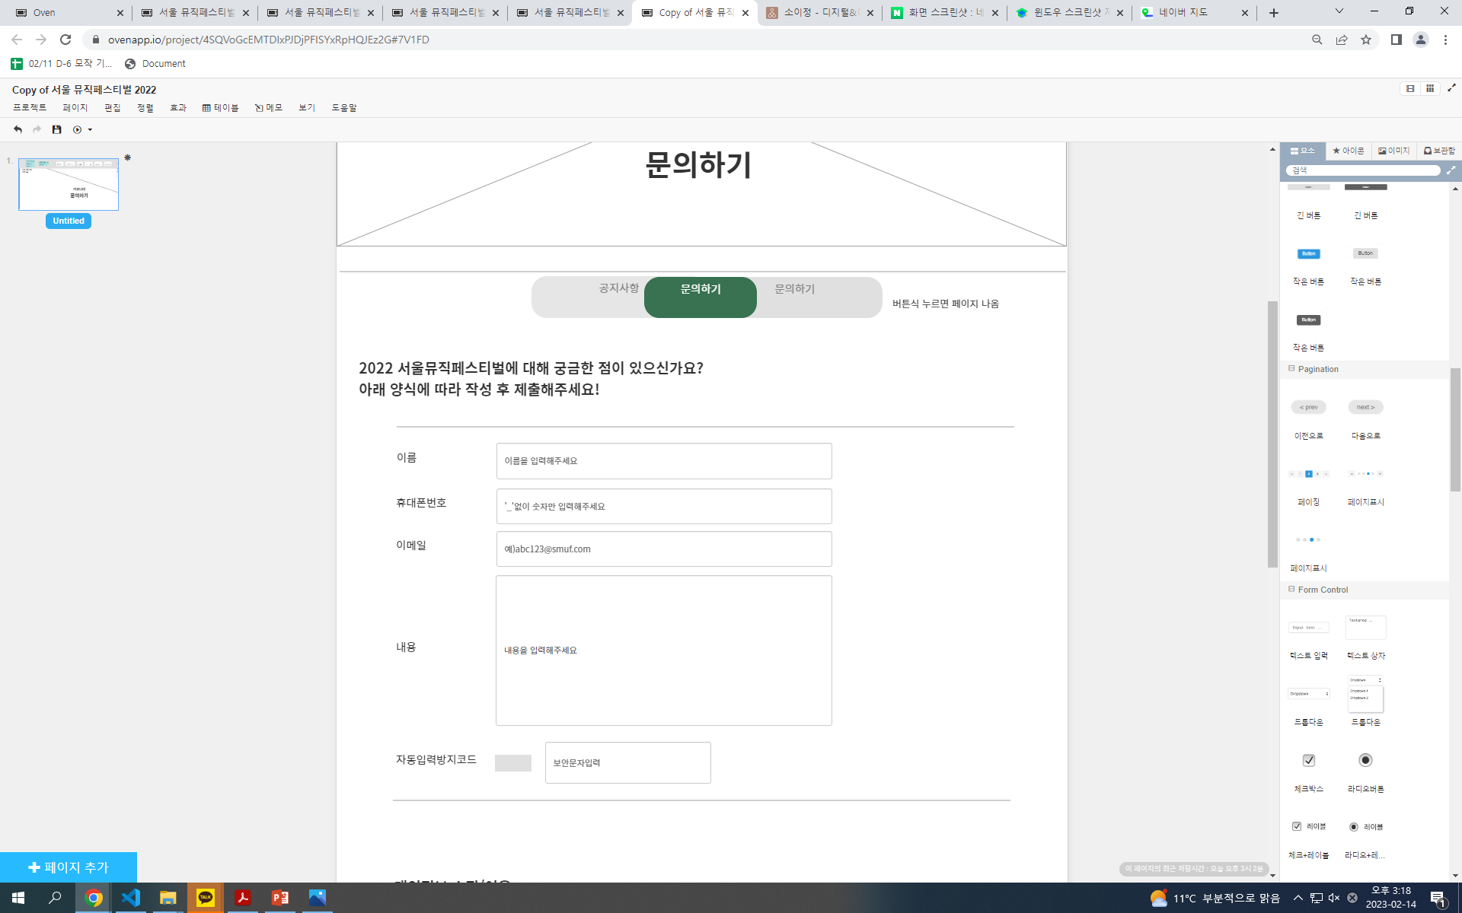

Slide 34
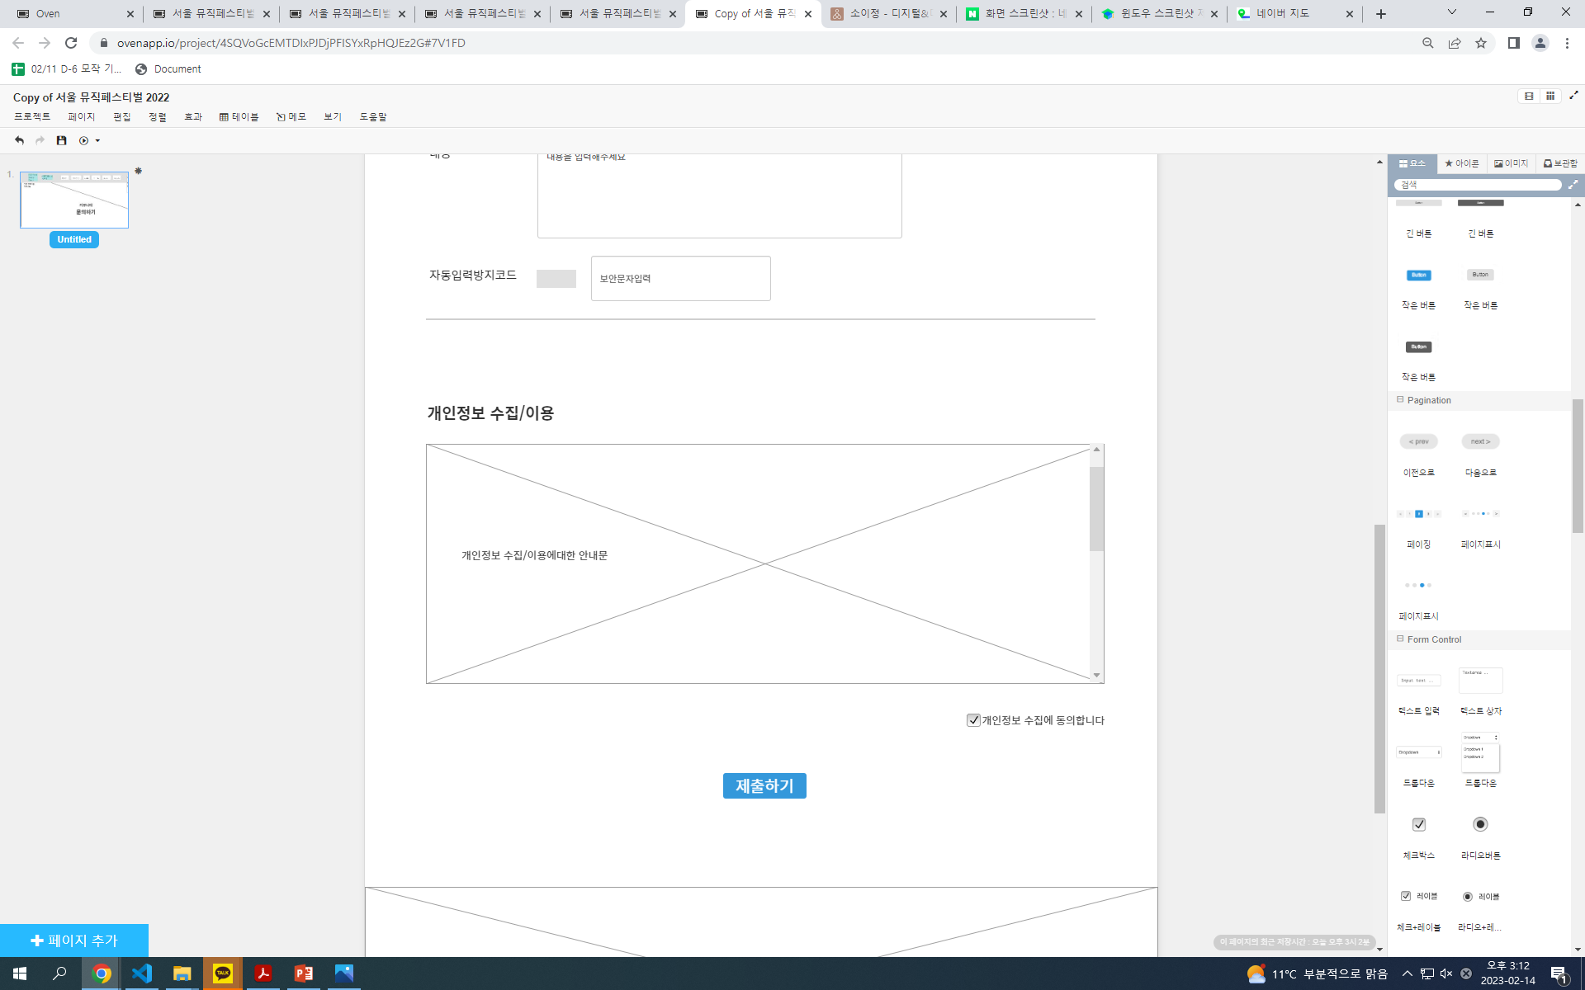

Slide 35
